Slide 1
Результати опитування учнів
щодо якості освітніх та управлінських процесів
в НВК “Гармонія”
Ужгородської міської ради Закарпатської області
2020-2021 навчальний рік

Slide 2
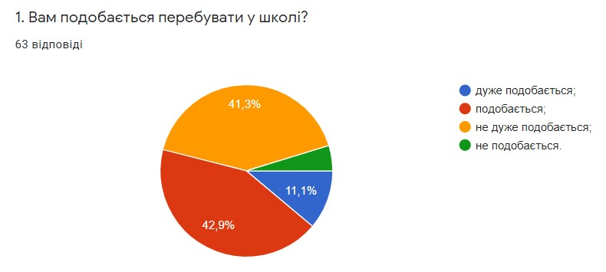
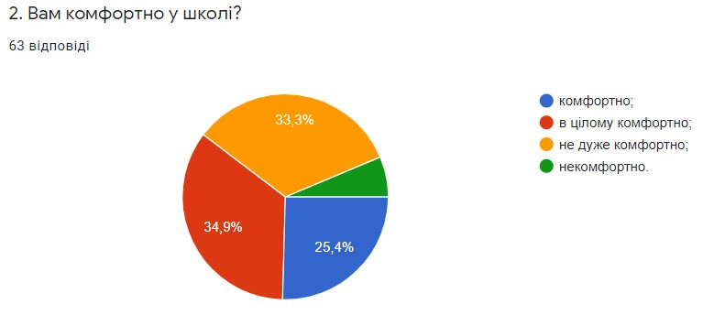

Slide 3
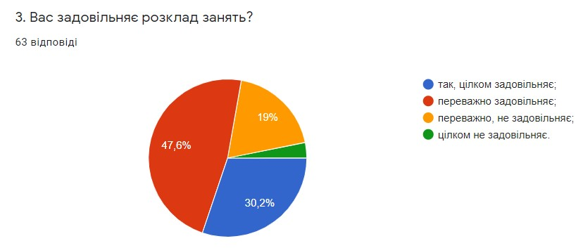
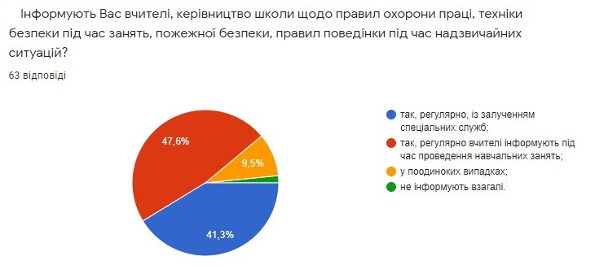

Slide 4
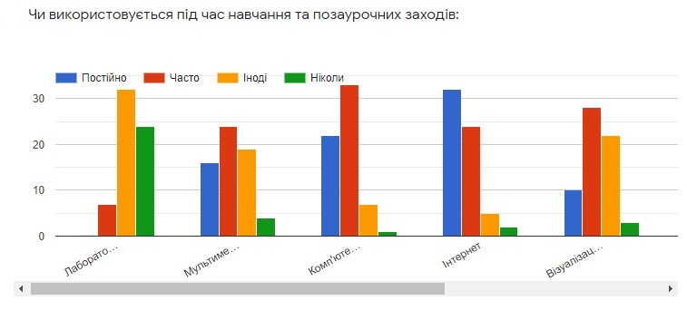
 | Постійно | Часто | Іноді | Ніколи
Лабораторне обладнання | - | 7 | 32 | 24
Мультимедійне обладнання | 16 | 24 | 19 | 24
Комп’ютерна техніка та програми | 22 | 33 | 7 | 1
Інтернет | 32 | 24 | 5 | 2
Візуалізація корисної інформації | 10 | 28 | 22 | 3
Наочність | 6 | 21 | 28 | 8
Спортивні зали/майданчик | 33 | 17 | 12 | 1
Спортивний інвентар | 18 | 25 | 15 | 5

Slide 5
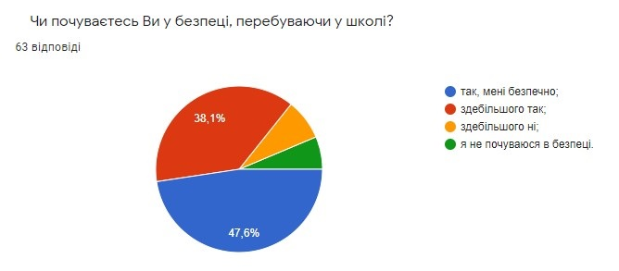
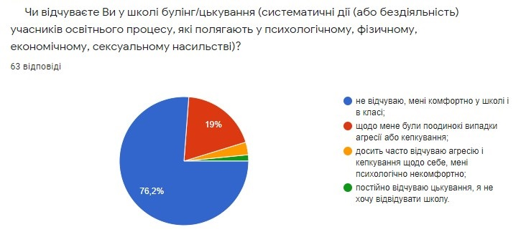

Slide 6
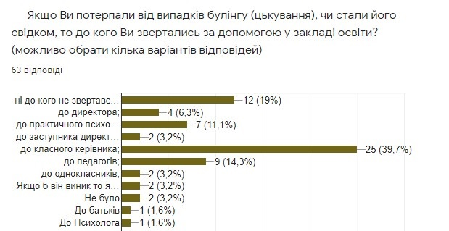
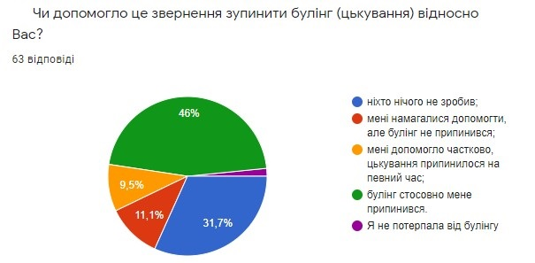

Slide 7
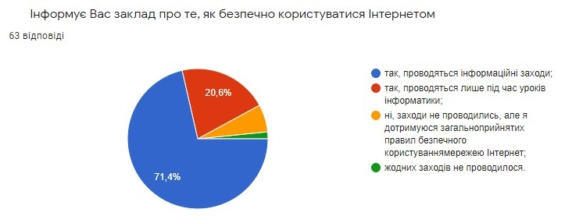
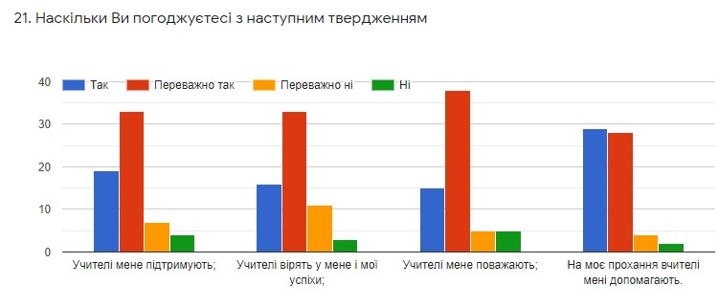

Slide 8
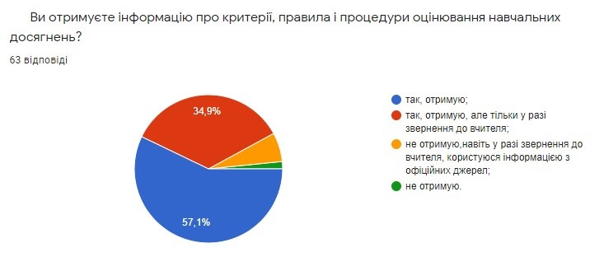
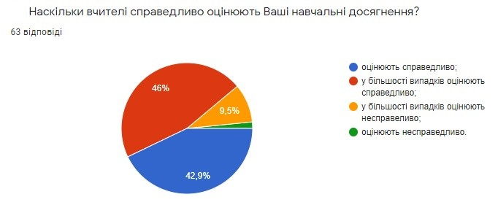

Slide 9
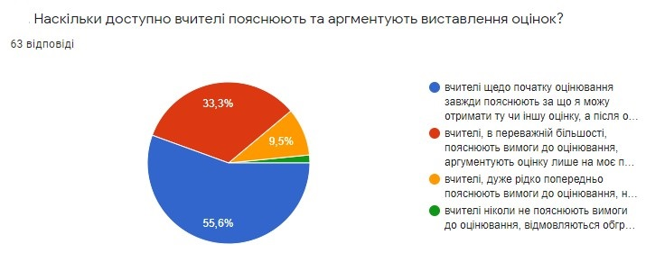
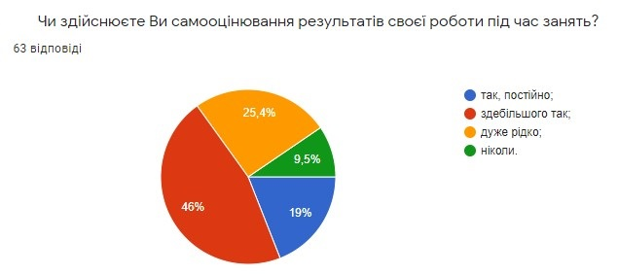

Slide 10
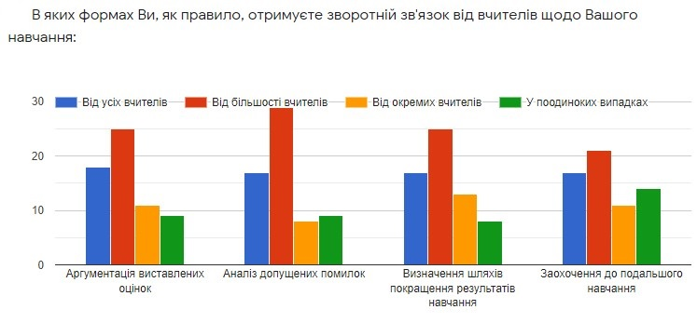
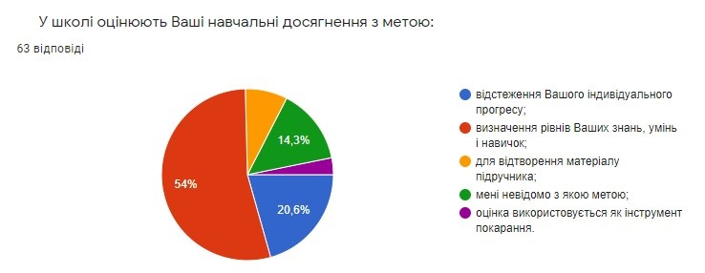

Slide 11
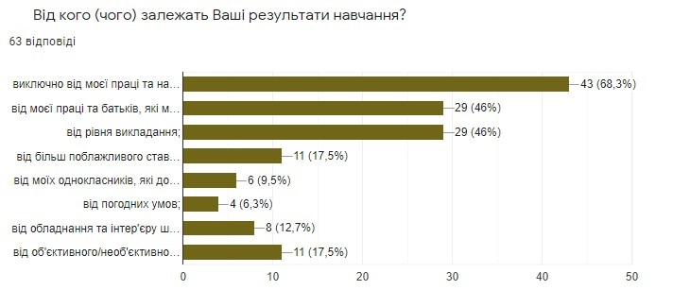
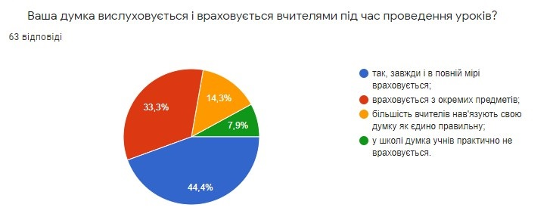

Slide 12
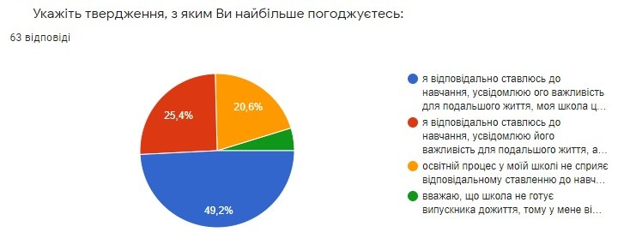
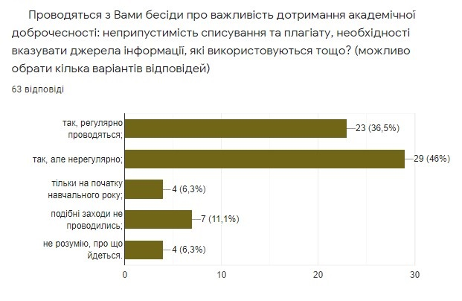

Slide 13
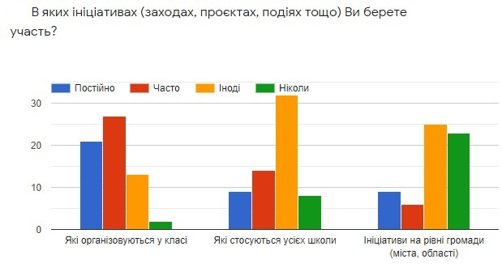
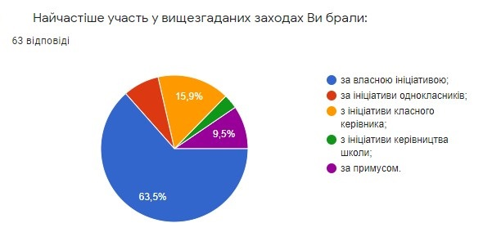

Slide 14
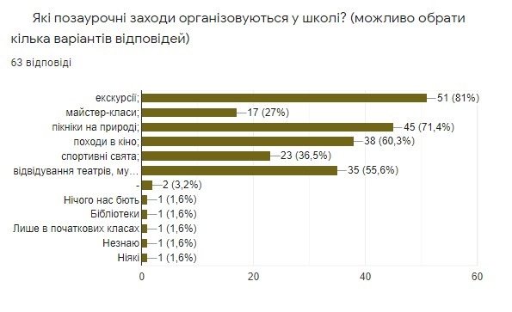
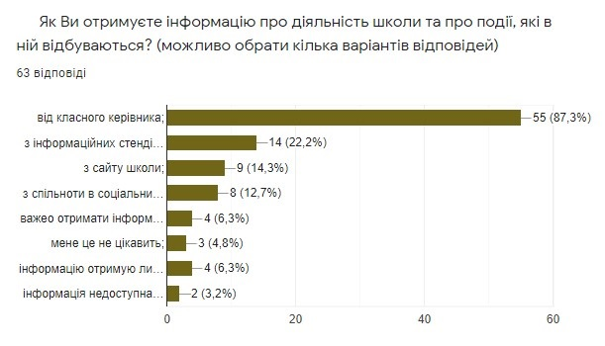

Slide 15
